Slide 1






Pavuk
посередник ательє послуг
КН-П-211, команда «Needle & Stitch»

Slide 2

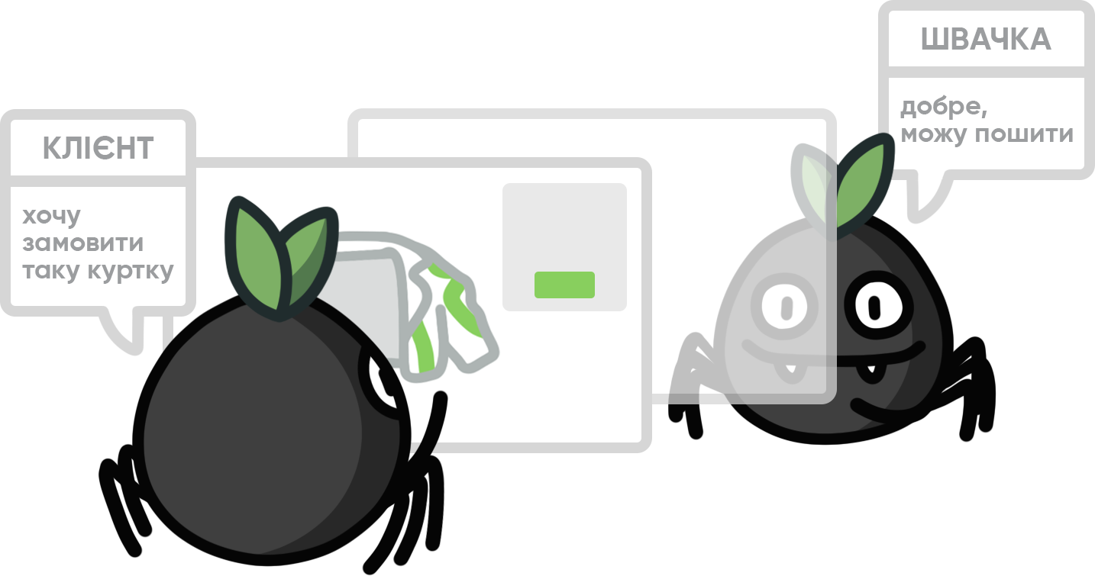
ПРО ПРОЕКТ
Pavuk - простий і зручний веб-додаток, який з'єднує клієнтів з кравцями.
Клієнти можуть легко замовляти послуги з пошиття одягу та відстежувати свої замовлення, які передаються кваліфікованим кравцям.

Slide 3

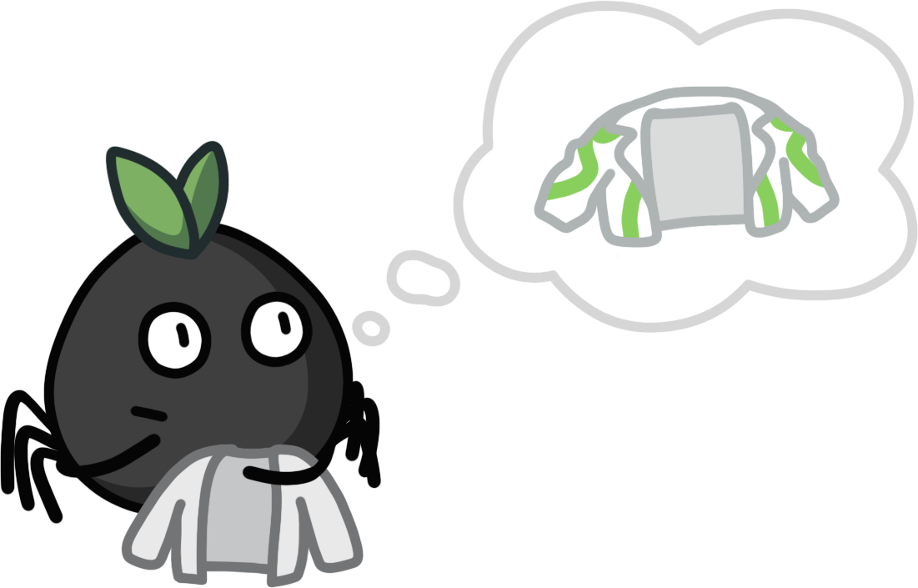
ЧОМУ САМЕ ЦЕЙ?
• активна взаємодія з базою даних
• охоплення багатьох функцій, які надає spring framework
• великий потенціал подальшого розширення і додавання нових можливостей

Slide 4







СТЕК ТЕХНОЛОГІЙ

Slide 5

РОЗПОДІЛ ЗАДАЧ
Іванна
• весь дизайн
• конфігурація
JWT, CORS
• HTTP сертифікати
• налаштування БД
Олександра
проектування •
документація •
тестування •
спільні задачі
API проєкта

Slide 6
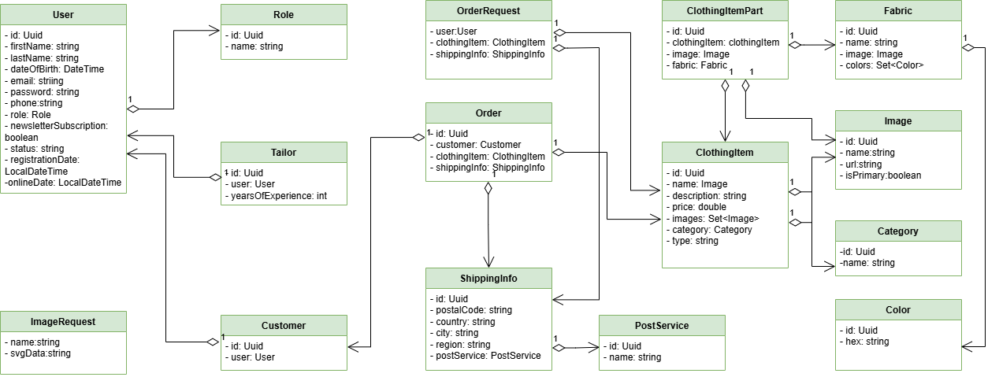
ДІАГРАМА КЛАСІВ

Slide 7


ФУНКЦІОНАЛЬНІСТЬ
• реєстрація та авторизація
• особистий кабінет користувача, з можливістю переглянути і відредагувати інформацію про себе
• створення замовлень: оберіть з каталогу річ і кастомізуйте під ваші вподобання у зручному конструкторі
• можливості адміністратора: доступ до всіх
користувачів, одягу і замовлень
також проєкт забезпечений юніт-тестами

Slide 8
ПЛАНИ НА МАЙБУТНЄ
• дошка оголошень зі всіма запитами користувачів
• можливість для кравців приймати замовлення та бачити їх у своєму кабінеті
• публікація проєкта у відкритий доступ

Slide 9
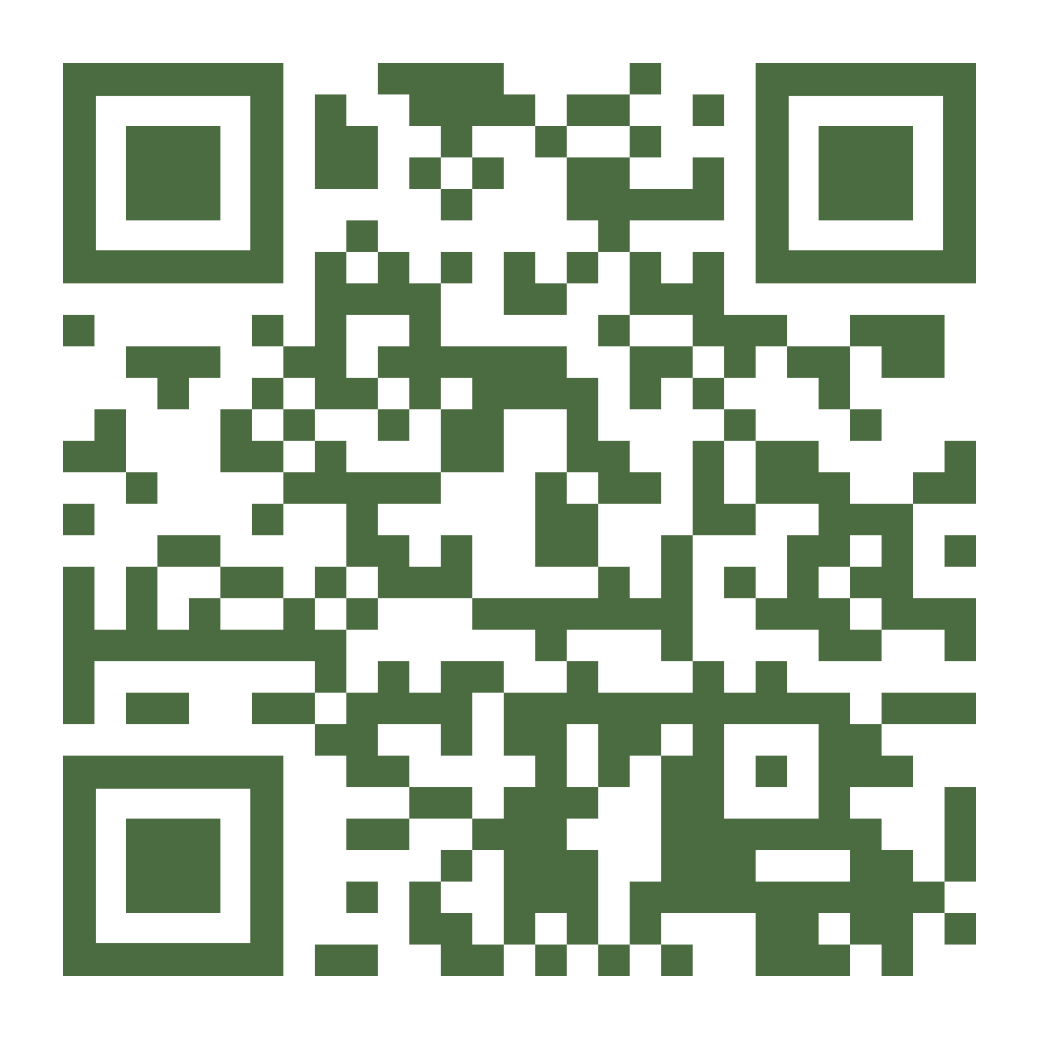
ПОСИЛАННЯ НА РЕПОЗИТОРІЙ
ви зможете:
• завантажити сам проєкт
• знайти інструкцію з розгортання
• ознайомитись з документацією

